Slide 1
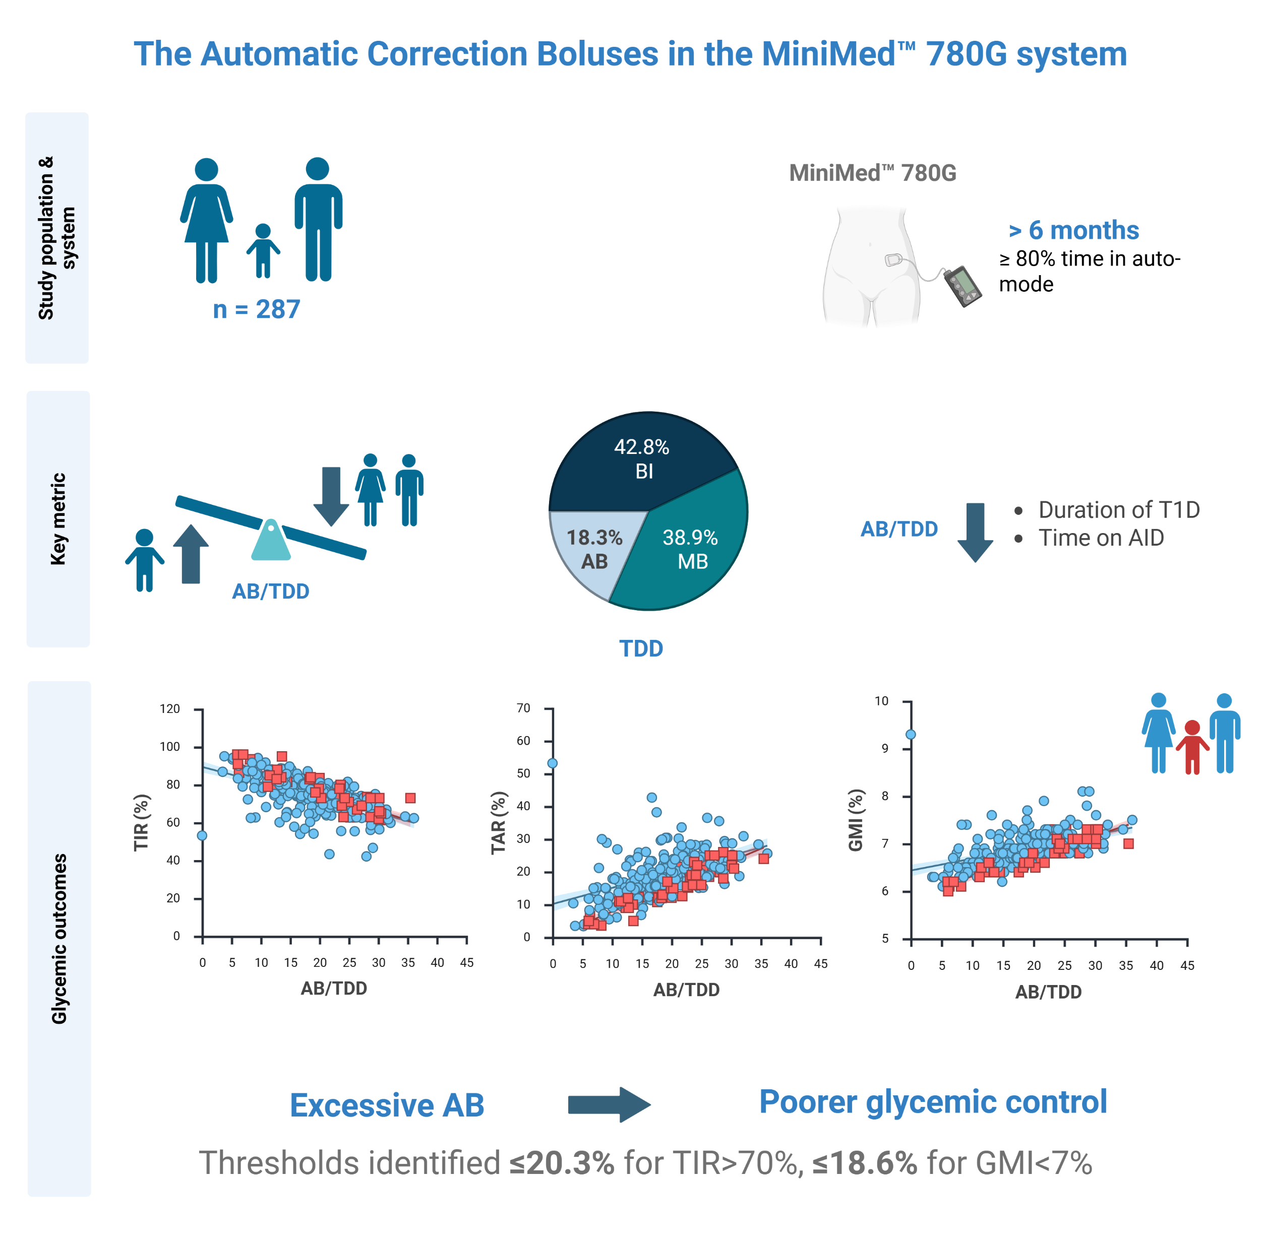
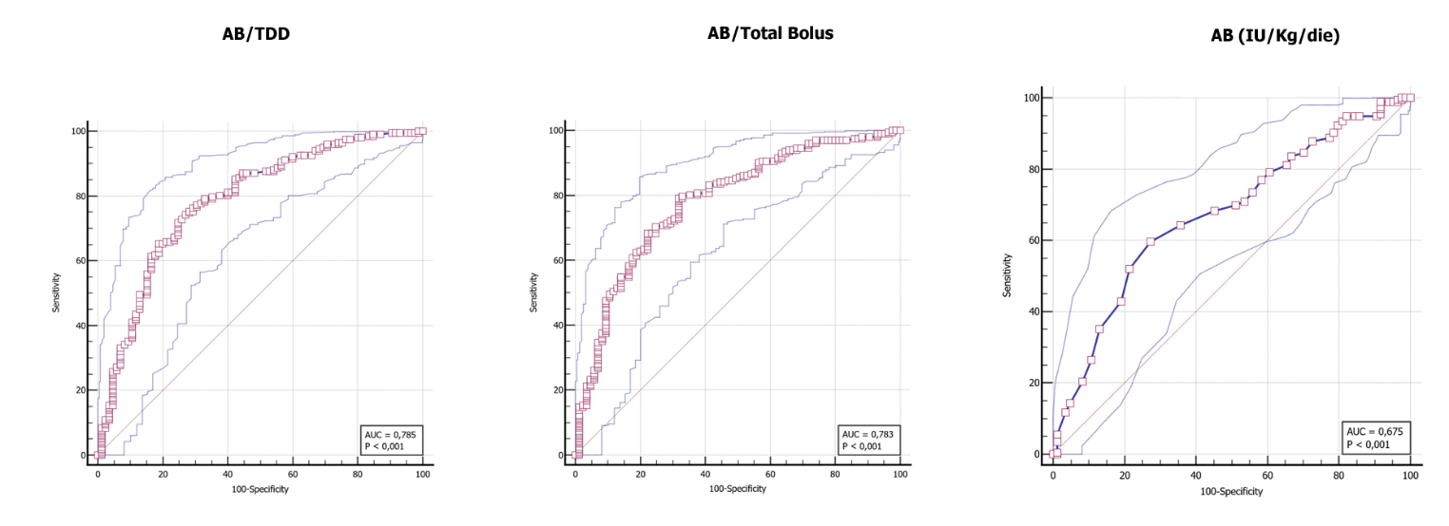
Uso dei boli correttivi automatici nei sistemi AHCL MiniMed™ 780G: Determinanti clinici, comportamentali e implicazioni glicemiche
Giuseppe Papa¹, Rossella Cannarella², Concetta Finocchiaro¹, Massimiliano Anzaldi³, Carmelo Gusmano, Roberto Palazzolo², Gianfranco Gruttadauria⁴, Luca Patti⁴, Donatella Lo Presti⁵, Salvatore Scirè Calabrisotto⁵, Rosita A. Condorelli², Sandro La Vignera², Aldo E. Calogero²
¹Unità di Malattie Metaboliche ed Endocrine, Clinica “Centro Catanese di Medicina e Chirurgia”, Catania; ²Dipartimento di Medicina Clinica e Sperimentale, Università di Catania, Catania; ³Unità di Diabetologia, Malattie Metaboliche ed Endocrine, Ospedale di Emergenza “Cannizzaro”, Catania; ⁴Unità di Diabetologia, Azienda Sanitaria Provinciale di Caltanissetta, Caltanissetta; ⁵Unità di Diabetologia Pediatrica, Policlinico Universitario “G. Rodolico – San Marco”, Università di Catania, Catania
Background
I boli correttivi automatici (o autoboli – AB) rappresentano una componente fondamentale dei sistemi avanzati a ciclo chiuso ibrido, come il MiniMed™ 780G
Nonostante la loro rilevanza clinica, ad oggi, nessuno studio su larga scala ha quantificato in modo sistematico il loro contributo alla dose insulinica totale giornaliera (TDD), né ha esplorato i fattori clinici, comportamentali e tecnici che ne influenzano l’utilizzo, così come il loro impatto sugli esiti glicemici
Pazienti e Metodi
Abbiamo retrospettivamente analizzato i dati di 287 pazienti, di cui il 18,5% pediatrici
Criteri di inclusione: DM1; uso di ACHL Minimed™780G per almeno 6 mesi con > 80% del tempo in modalità automatica
Endpoint: Gli esiti glicemici sono stati ricavati dai report CGM e includevano: TIR 70-180, TAR 180-250, TAR >250, TBR 55-69, TBR <54, indice di gestione del glucosio (GMI, %), coefficiente di variazione (CV, %), TTD, dose basale totale (BI), dose totale di boli, dose totale di bolo manuale (MB) e dose totale di bolo automatico (AB)
Risultati
In media, BI rappresentava il 42,8% del TDD, MB il 38,9% e AB il 18,3%, riflettendo il rispettivo contributo di ciascuna modalità di somministrazione di insulina alla gestione complessiva della terapia
La percentuale di boli automatici/dose totale giornaliera era più alta in età pediatrica che nell’età adulta
L'analisi di regressione lineare ha mostrato che BI/TDD aumentava e AB/TDD diminuiva con una maggiore durata del DM1 o con una maggiore durata di utilizzo di sistema AID (Automatic Insulin Deliver)
Un valore più elevato di AB/TDD è risultato correlato negativamente con il tempo nell’intervallo (TIR) e positivamente con il tempo sopra l’intervallo (TAR), il coefficiente di variazione (CV) e l’indicatore di gestione del glucosio (GMI)
Valori soglia
Abbiamo identificato un cut-off < a 20,3% per il rapporto AB/TDD che correla con un TIR >70% con una sensibilità del 74,3% e specificità del 72,9%
Abbiamo identificato un cut-off < a 18,6% per il rapporto AB/TDD che correla con un GMI <7% con una sensibilità del 70,8% e specificità del 83,3%
Take home message
Gli AB costituiscono una componente significativa e variabile della somministrazione di insulina negli utilizzatori del sistema MiniMed™ 780G
Un contributo relativo più elevato degli AB è associato a esiti glicemici subottimali, tra cui una riduzione del TIR e un aumento della variabilità glicemica
I valori soglia identificati per gli AB potrebbero rappresentare obiettivi clinicamente rilevanti per guidare l’ottimizzazione del sistema e migliorare il controllo glicemico nella pratica reale

